Slide 1
Методический день
«Итоги деятельности городского методического объединения учителей истории и обществознания
и задачи на 2020-2021учебный год»

Slide 2
Учебный план и предметная область «Общественно-научные предметы»
Обратить внимание на рекомендации по составлению учебного плана –
В 6-9 классах в 1-2 четверти преподается курс Всеобщей истории, а в 3-4 - курс история России ( не соответствует планированию: всеобщая история 28 часов, а 1 полугодие 32 часа; в 8 и 9 классе может быть интегрированное изучение отдельных тем курса)
в учебном плане представлены 2 курса (примерный учебный план дает единый предмет: История России. Всеобщая история)
рекомендации по заполнению аттестатов также указывают на название предмета – История России. Всеобщая история
История 5-8 класс – 2 часа в неделю; 9 класс – 2 часа (при 5-дневной неделе; 3 часа – при 6-дневной учебной неделе)

Slide 3
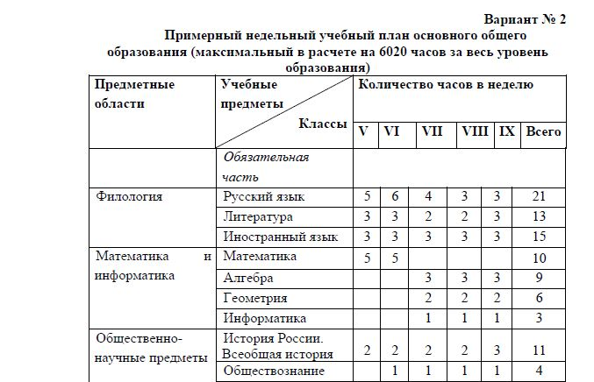
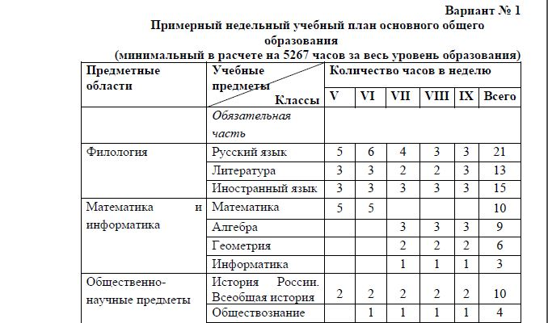
Место предмета «История» в учебном плане (ПООП ООО)

Slide 4
Учебный план СОО
Приказ Минобрнауки России от 17.05.2012 N 413 (ред. от 29.06.2017)
"Об утверждении федерального государственного образовательного стандарта среднего общего образования"
(Зарегистрировано в Минюсте России 07.06.2012 N 24480)
Учебный план профиля обучения и (или) индивидуальный учебный план должны содержать 11 (12) учебных предметов и предусматривать изучение не менее одного учебного предмета из каждой предметной области, определенной настоящим Стандартом, в том числе общими для включения во все учебные планы являются учебные предметы "Русский язык", "Литература", "Иностранный язык", "Математика", "История" (или "Россия в мире"), "Физическая культура", "Основы безопасности жизнедеятельности", "Астрономия". (в ред. Приказа Минобрнауки России от 29.06.2017 N 613)

Slide 5
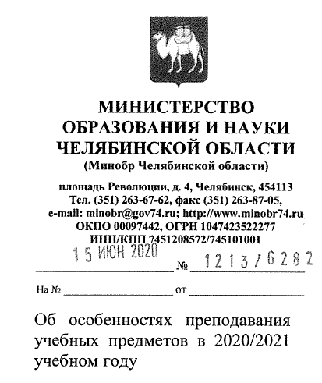
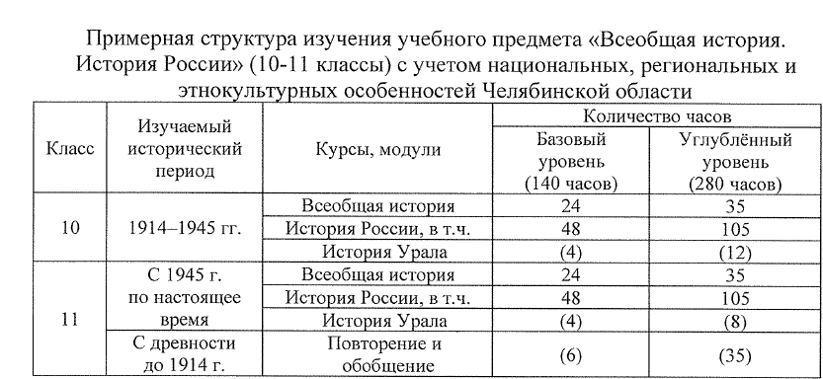
Об особенностях преподавания учебных предметов
Прямая ссылка на сообщество https://vk.com/club181044617

Slide 6
Федеральный перечень учебников
Приказ № 249 от 18 мая 2020 г. «О внесении изменений в федеральный перечень учебников, рекомендуемых к использованию при реализации имеющих государственную аккредитацию образовательных программ начального общего, основного общего, среднего общего образования, утвержденный приказом Министерства просвещения Российской Федерации от 28 декабря 2018 г. № 345»
Приложение № 1. Изменения, которые вносятся в сведения, включенные в федеральный перечень учебников, рекомендуемых к использованию при реализации имеющих государственную аккредитацию образовательных программ начального общего, основного общего, среднего общего образования, утвержденный приказом Министерства просвещения Российской Федерации от 28 декабря 2018 г. № 345
Приложение № 2. Учебники, исключаемые из федерального перечня учебников, рекомендуемых к использованию при реализации имеющих государственную аккредитацию образовательных программ начального общего, основного общего, среднего общего образования, утвержденного приказом Министерства просвещения Российской Федерации от 28 декабря 2018 г. № 345

Slide 7
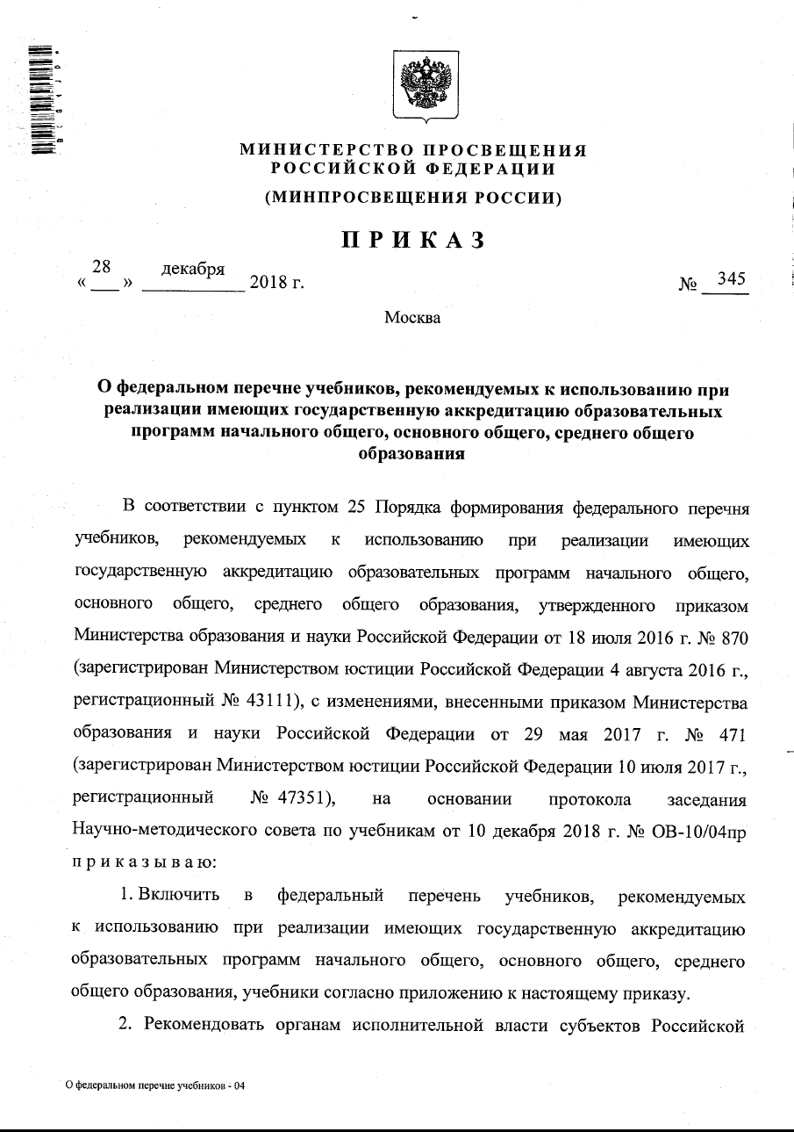
НОВЫЙ ФПУ
Утверждён 28 декабря 2018 г.
В соответствии с линейной системой и предметной концепцией
изучение истории с 1914 г. по 2019 г.
обеспечено учебниками для 10 класса

Slide 8
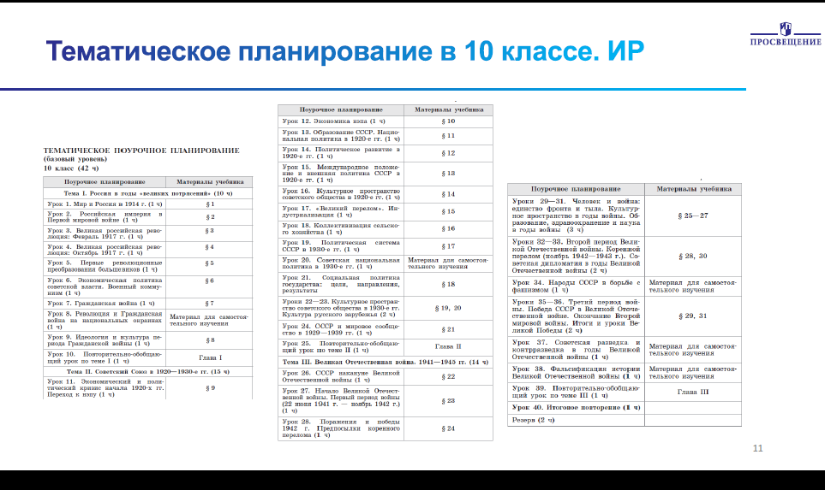
Рекомендации издательства «Просвещения»

Slide 9
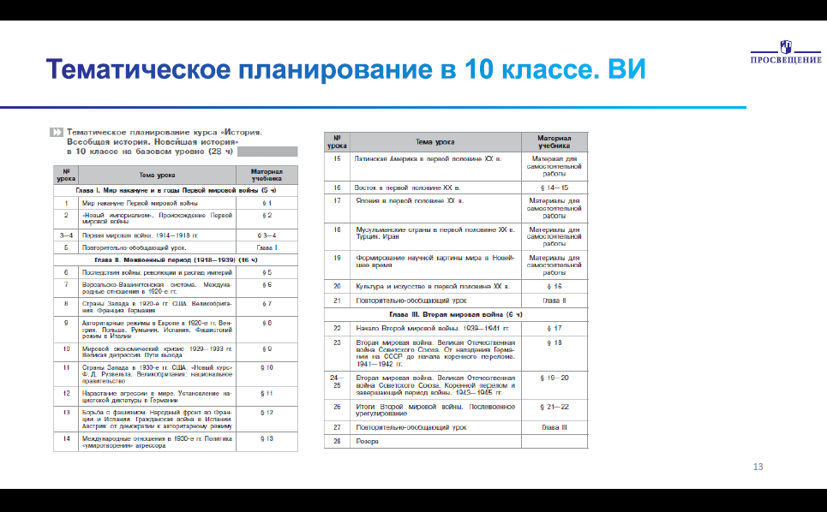
Рекомендации издательства «Просвещения»

Slide 10
Предложения издательств
«Инструменты для дистанционного обучения. История и обществознание»,
Кочеров Юрий Алексеевич, методист издательства «Русское слово»
«Современные аспекты преподавания истории»,
Кочеров Юрий Алексеевич, методист издательства «Русское слово»
«Современные аспекты преподавания обществознания»,
Кочеров Юрий Алексеевич, методист издательства «Русское слово»
«Учебник для цифрового поколения»,
Марина Владимировна Соловей, руководитель Мультимедийного центра издательства «Русское слово»
www.русское-слово.рф
http://russkoe-slovo.ru
https://drive.google.com/file/d/1ZEaHks9E6arBi4-D9AOeQG0IQ7ENTvRb/view?usp=sharing

Slide 11
Результаты ЕГЭ
Средний балл (история)
Россия – 56,4
Челябинская область –
Средний балл (обществознание)
Россия – 56,1
Челябинская область -

Slide 12
Результаты ЕГЭ (обществознание)

Slide 13
Результаты ЕГЭ (обществознание)

Slide 14

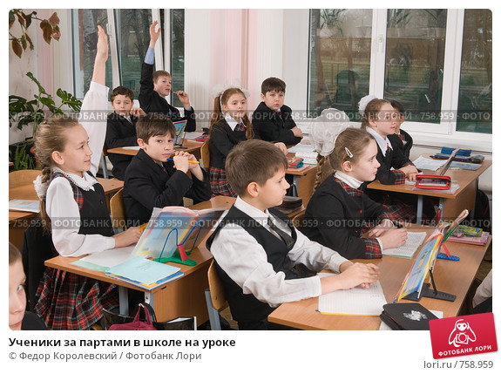
Мониторинг. 2020-2021 учебный год
ВПР – 6, 7, 8 классы (плюс весенние ВПР)
ОГЭ – 9 классы (обществознание, история)
10 классы – сентябрь (диагностическая работа по вариантам ОГЭ)
11 классы – МИКО (обществознание, ноябрь)

Slide 15
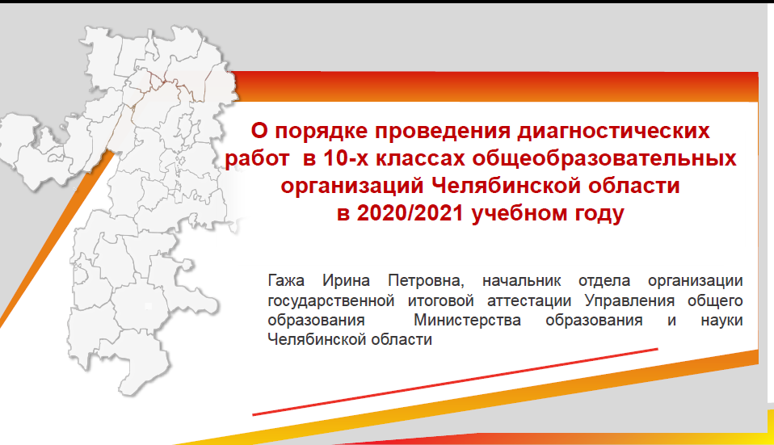

Slide 16
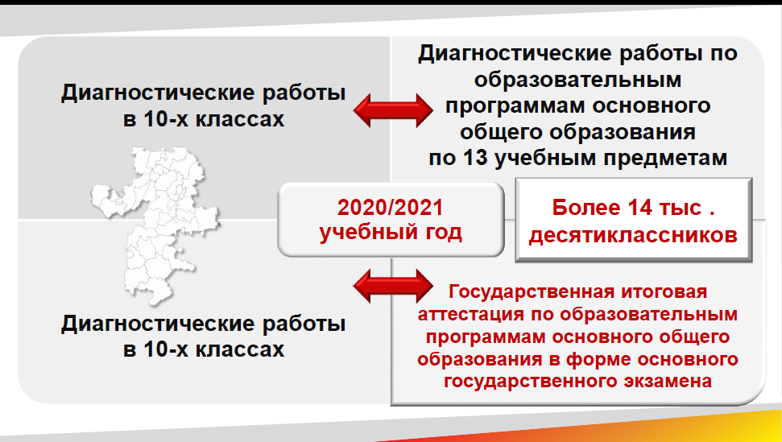

Slide 17
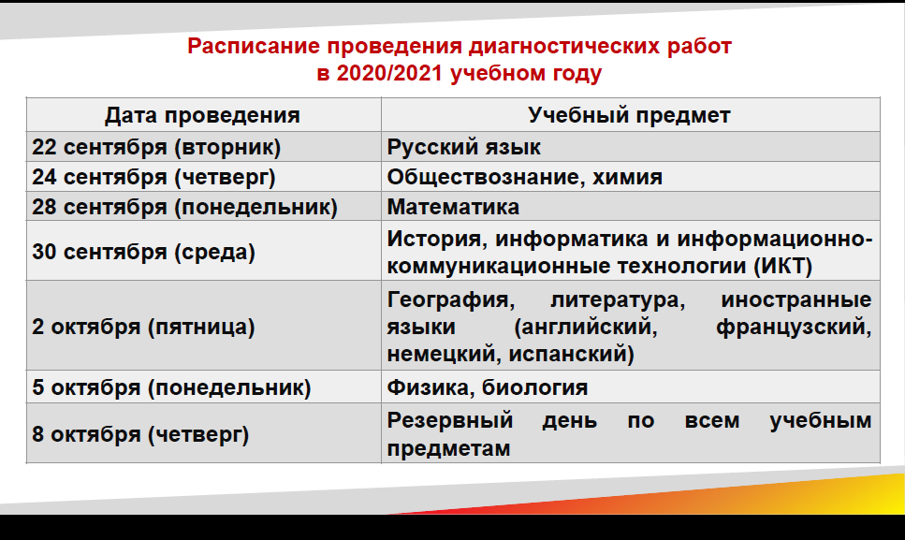

Slide 18

Работа в режиме дистанта
Рекомендации
на сайте комитета по делам образования г.Челябинска
на сайте ЦРО (центр развития образования)
на сайте педагогического сообщества учителей истории ЧИППКРО
Используем записи уроков, размещенных на сайте РЦОКИО в разделе
«Домашний урок»

Slide 19
Домашний урок РЦОКИОhttps://rcokio.ru/lesson/disciplines/19/
ИСТОРИЯ
Культурное пространство и повседневная жизнь СССР в 1950-60 гг.
Политическое развитие СССР в 1950-60 гг.
Эпоха «Великих реформ» в России. Южный Урал в 1860 – 1890-е гг.
Внешняя политика России в 1850-е – начале 1880-х гг.
Геополитическое положение России в мире
Внутренняя политика правительства Александра III: контрреформы. Общественное и рабочее движение в 1880-е – начале 1890-х гг. Религиозная политика в России в XIX в.
Социально-экономическое и политическое развитие страны в 1960-80 гг.
Либеральный и революционный общественно-политические лагери в России 1860 – 1870-х гг. Основные направления в народничестве 1870-х – начала 1880-х гг.
Политика мирного сосуществования в 1950-60 гг.
Внешняя политика СССР в 60-80 гг.
Повседневная жизнь основных слоёв населения России в XIX в.
Культурное пространство и повседневная жизнь в 1960-80 гг.
Политическое развитие на пути к рынку
Российская экономика на пути к рынку
Крымская война

Slide 20

Работа в режиме дистанта
2020-2021 учебный год – особенность
ОЧНОЕ обучение + ДИСТАНЦИОННОЕ обучение
Советы психолога (видеоконсультация)
Июнь 2020 г. –он-лайн час «Лучшие практики дистанционного обучения»
Областной конкурс на лучший дистанционный урок. Номинация «Лучший дистанционный урок гуманитарного цикла» – призер Темных Ольга Михайловна, учитель истории и обществознания МАОУ «Гимназия №26 г. Челябинска»

Slide 21
Дистанционное обучение. Опыт работы
Из опыта работы
в режиме дистанционного обучения
Светлакова Елена Валерьевна, учитель истории и обществознания
МБОУ «Лицей №77 г.Челябинска»

Slide 22

Медиапарк «Россия – моя история»

Slide 23

О запуске осенней сессии «Онлайн-уроков финансовой грамотности» 2020 г.
Сообщаем, что на 16 сентября 2020 года запланирован запуск осенней сессии онлайн-уроков финансовой грамотности. До 18 декабря пройдут более 400 эфиров. Организатор мероприятий – Центральный банк Российской Федерации (Банк России).

Slide 24
Проект «Без срока давности»
Цель проекта – сохранение исторической памяти о трагедии мирного населения СССР – жертв военных преступлений нацистов и их пособников в период Великой Отечественной войны, установление обстоятельств вновь выявленных преступлений против мирного населения.
В рамках проекта в 2020/2021 учебном году будет организован Всероссийский конкурс сочинений «Без срока давности», участниками которого станут обучающиеся общеобразовательных организаций России.
Информационные материалы по проекту «Без срока давности»
Выступления
Документальные фильмы
Статьи

